Slide 1

WHEELTEC
INTELLIGENT
TECHNOLOYG
全局路径规划
——概述
东莞市微宏智能科技有限公司

Slide 2


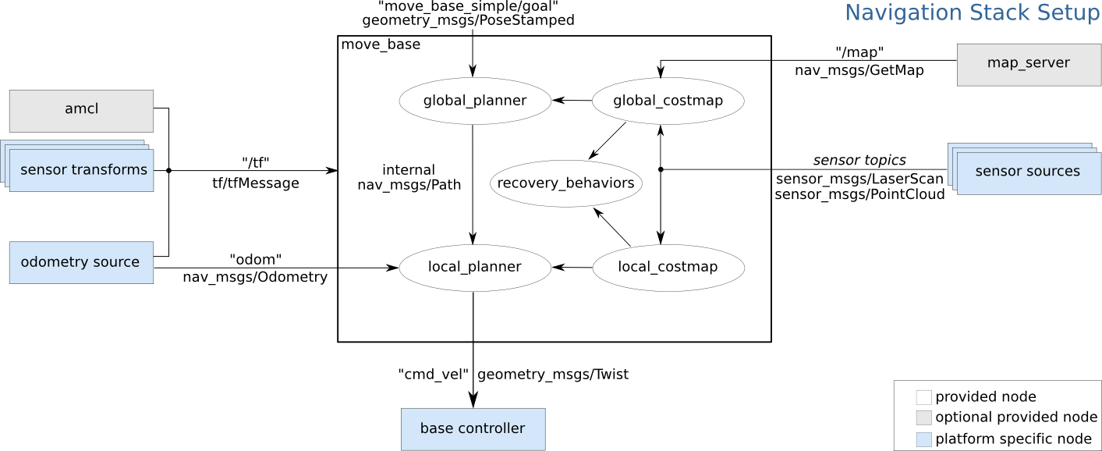
全局路径规划在导航功能中的位置

Slide 3
ROS官方导航功能包：
提供Dijkstra和A*算法，默认使用Dijkstra
程序入口
global_planner和navfn功能包区别
如何切换Dijkstra和A*算法

Slide 4
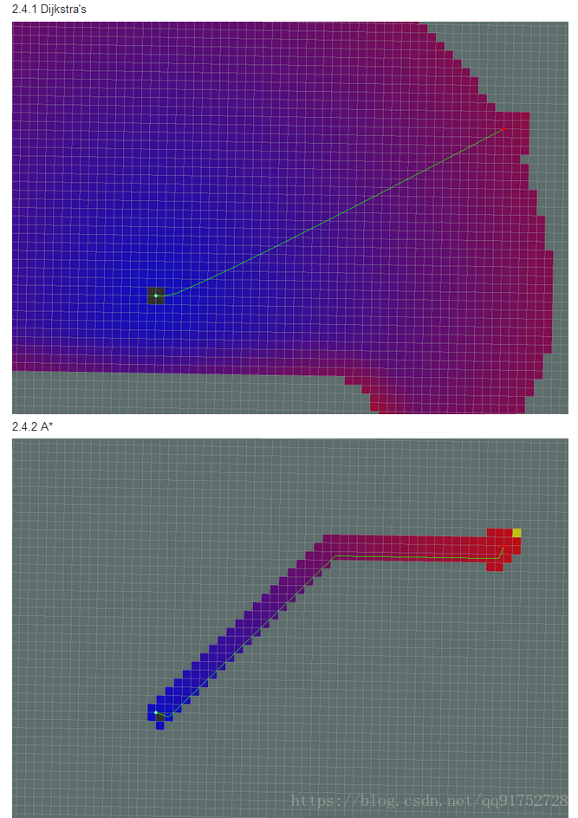
算法区别：Dijkstra广度优先、A*深度优先

Slide 5
WHEELTEC
INTELLIGENT
TECHNOLOYG
THANK YOU
感谢聆听，批评指导
东莞市微宏智能科技有限公司

